Slide 1
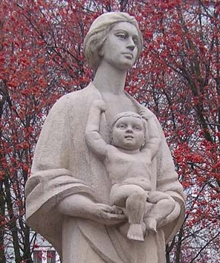
IX Научно-практическая конференция с международным участием «Детская гинекология как пример эффективного междисциплинарного взаимодействия» в интернет-формате 02.04.2026 г.
«Практика гинеколога : возрастные подходы к обследованию несовершеннолетних»
Бабенко-Сорокопуд И.В., к.мед.н., доцент, доцент кафедры акушерства, гинекологии, перинатологии, детской и подростковой гинекологии ФГБОУ ВО ДонГМУ Минздрава России
Желтоноженко Л.В., к.мед.н., врач акушер гинеколог, заведующая ГОН ГБУ ДНР «ДРПЦ им. проф. В.К. Чайки»
Савченко А.А., аспирант кафедры акушерства, гинекологии, перинатологии, детской и подростковой гинекологии ФГБОУ ВО ДонГМУ Минздрава России, врач акушер-гинеколог гинекологического отделения для несовершеннолетних ГБУ ДНР «ДРПЦ им. проф. В.К. Чайки»

Slide 2

В течение 12 лет специалисты по охране репродуктивного здоровья детей, подростков и молодежи переживают блокаду и не имеют пока возможности оказывать помощь на всей территории Донецкого региона, однако в полной мере оказывается комплексная помощь несовершеннолетним по сохранению репродуктивного здоровья.

Slide 3

В настоящее время в Донецкой Народной Республике в учреждениях здравоохранения работают акушеры-гинекологи , которые прошли курсы повышения квалификации на базе кафедры акушерства, гинекологии, перинатологии, детской и подростковой гинекологии ФГБОУ ВО ДонГМУ Минздрава России по актуальным вопросам гинекологии детского и подросткового возраста и ведут прием несовершеннолетних

Slide 4
Актуальность
Доля гинекологической патологии у девочек-подростков в ДНР - 31,7%
Частота обращаемости девочек от 0 до 17 лет к гинекологу детского и подросткового возраста и стационарного лечения по поводу заболевания в ДНР (2025г).

Slide 5
Актуальность
Структура гинекологической заболеваемости по данным стационарной помощи детям и подросткам с гинекологической патологией
ГОН
Низкий уровень соматического здоровья девушек подростков 15−17 лет обусловлен распространенностью хронических экстрагенитальных заболеваний с преобладанием в структуре
болезней органов пищеварения (45,0 при показателе на 1000 девушек соответствующего возраста),
мочеполовой системы (36,0 на 1000 девушек), анемии (39,4 на 1000 девушек),
сахарного диабета (26,3 на 1000 девушек).
С абсолютным риском бесплодия
С-м Рокитанского Кюстнера Майера – (0,43%)
С-м тестикулярной феминизации – (0,0,43%)
С относительным риском бесплодия
Воспалительные заб-я половых органов – 50,5%
Нарушения менструального цикла – 37,3%, АМКПП 12,7%
С-м Шерешевского-Тернера – (0,43%)
Объемные образования яичников – 9,6%
Аномалии развития половых органов и др. пат. – 1,1%
Notes:
Это подтверждается фактами статистики. Доля гинекологической патологии у девочек-подростков 31,7% , причем доля АМКПП возросла с 5,6% до 12,7% среди младших подростков, а НМЦ по типу гипоменструального синдрома участилась в группе старших ДП

Slide 6
цель
Показать актуальность возрастных подходов к обследованию несовершеннолетних в практике гинеколога, как важное звено в направление заботы и укрепления репродуктивного здоровья подростков в системе охраны материнства и детства в непростых условиях Донецкого региона

Slide 7

Детская и подростковая гинекология является специализацией на стыке педиатрии, детской эндокринологии, гинекологии, детской хирургии, дерматологии, психиатрии, медицины и генетики.
Специальность детский и подростковый гинеколог на данный момент в Донецкой Народной Республике перепрофилирована в акушера-гинеколога с вменяемыми должностными обязанностями охраны репродуктивного здоровья
несовершеннолетних. Сохранение специализированных кабинетов в амбулаториях
и молодежных центрах,
центрах планирования семьи
и репродукции обосновано.

Slide 8

Актуальность темы продиктована появлением у современных подростков проблем, связанных с:
нарушением менструальной функции,
нежеланной беременностью,
необходимостью подбора контрацепции, профилактики и лечения ИППП.
Основными задачами врача акушера-гинеколога, консультирующего несовершеннолетнюю, являются выявление и лечение нарушений и заболеваний репродуктивной системы, проведение профилактических мероприятий по предупреждению гинекологической заболеваемости при подготовке к материнству.

Slide 9

В обязанности акушера-гинеколога входит
Диагностика и лечение гинекологических заболеваний у девочек, обратившихся самостоятельно или направленных другими специалистами
Координация работы специалистов I-го уровня
Динамическое обследование и наблюдение девочек из групп риска патологии репродуктивной системы и бесплодия, а также несовершеннолетних декретированных возрастов (след слайд)
Своевременная госпитализация больных, нуждающихся в стационарном обследовании и лечении
Индивидуальные и групповые занятия с подростками с учетом их возраста (по проблемам общей и интимной гигиены, анатомии и физиологии репродуктивной системы, профилактики нежелательной беременности и ИППП)

Slide 10
декретированный возраст…. Приказ Минздрава России от 19.12.2025 N 747н "О Порядке оказания медицинской помощи по профилю "акушерство и гинекология...
3 года — врач оценивает строение наружных половых органов и молочных желёз, информирует маму о правильном гигиеническом уходе.
6 лет — обязателен осмотр перед началом школьной жизни и оценка гигиенических навыков.
13 лет — главное внимание уделяется оценке полового развития и анализу менструальной функции, соблюдению гигиенических мероприятий, обучению половой неприкосновенности.
14 лет — следующий декретированный возраст для посещения гинеколога, после чего осмотры проводятся ежегодно вплоть до совершеннолетия и перехода ребёнка во взрослую поликлинику

Slide 11

Вне зависимости от места проведения специализированного амбулаторного приема девочек, график работы врача – акушера-гинеколога сотрудничающих с ним медицинской сестры и санитарки, строится с учетом необходимости обеспечения, как самого приема или консультаций в стационаре, так и проведения профилактической и санитарно-просветительной работы.

Slide 12

Показания к направлению ребенка гинекологу для несовершеннолетних (информация для педиатров)
• Боли в животе в любом возрасте. • Изменение формы живота. • Отклонения в строении наружных половых органов. • Появление признаков полового развития до 8-летнего возраста (рост молочных желез, половое оволосение, кровяные выделения из половых путей ). • Отсутствие вторичных половых признаков у девочек в 13 и старше лет. • Отсутствие менструации в 15 и старше лет. • Нарушения менструального цикла (маточные кровотечения, нерегулярные или редкие менструации, вторичная аменорея). • Воспалительные и другие патологические изменения наружных половых органов. • Наличие патологических выделений из половых путей. • Лейкоцит- и бактериурия. Приложение №8 приказа № 186 МЗ РФ от 15.11.91 г.

Slide 13

Показания к направлению ребенка гинекологу для несовершеннолетних (информация для педиатров)
• Отклонения от нормативной массы тела в периоде полового созревания (ожирение II-III степени, дефицит массы тела более 10%). • Состояние после оперативных вмешательств на органах малого таза, в том числе по поводу аппендицита, криптогенного или иного перитонита и пр. • Декомпенсированные формы хронического тонзиллита, тонзиллэктомия в возрасте менархе. • Ревмокардит • Хламидиоз • Туберкулез • Указание на патологию матки и яичников по
результатам эхографии и томографии внутренних
органов, в том числе органов малого таза. • В декретированный возраст
При оформлении в дошкольное детское учреждение, при поступлении в школу, в возрасте
менархе, при окончании школы.

Slide 14

При оказании медицинской помощи несовершеннолетней врачу приходится вторгаться в интимные стороны жизни девочки. Принимая во внимание и обостренное чувство стыдливости, детскому гинекологу необходимы такт и особый подход к ребенку, подростку и юной девушке. При обследовании, лечении и во время беседы с юной пациенткой врач должен проявлять терпение и эмпатию.

Slide 15


Осмотр девочек декретированных возрастов должен включать:
- оценку соответствия степени физического и полового развития паспортному возрасту, - визуальное и пальпаторное исследование молочных желез, - ректоабдоминальное гинекологическое исследование девственниц, - влагалищное исследование девочек, приобретших опыт сексуальных контактов

Slide 16
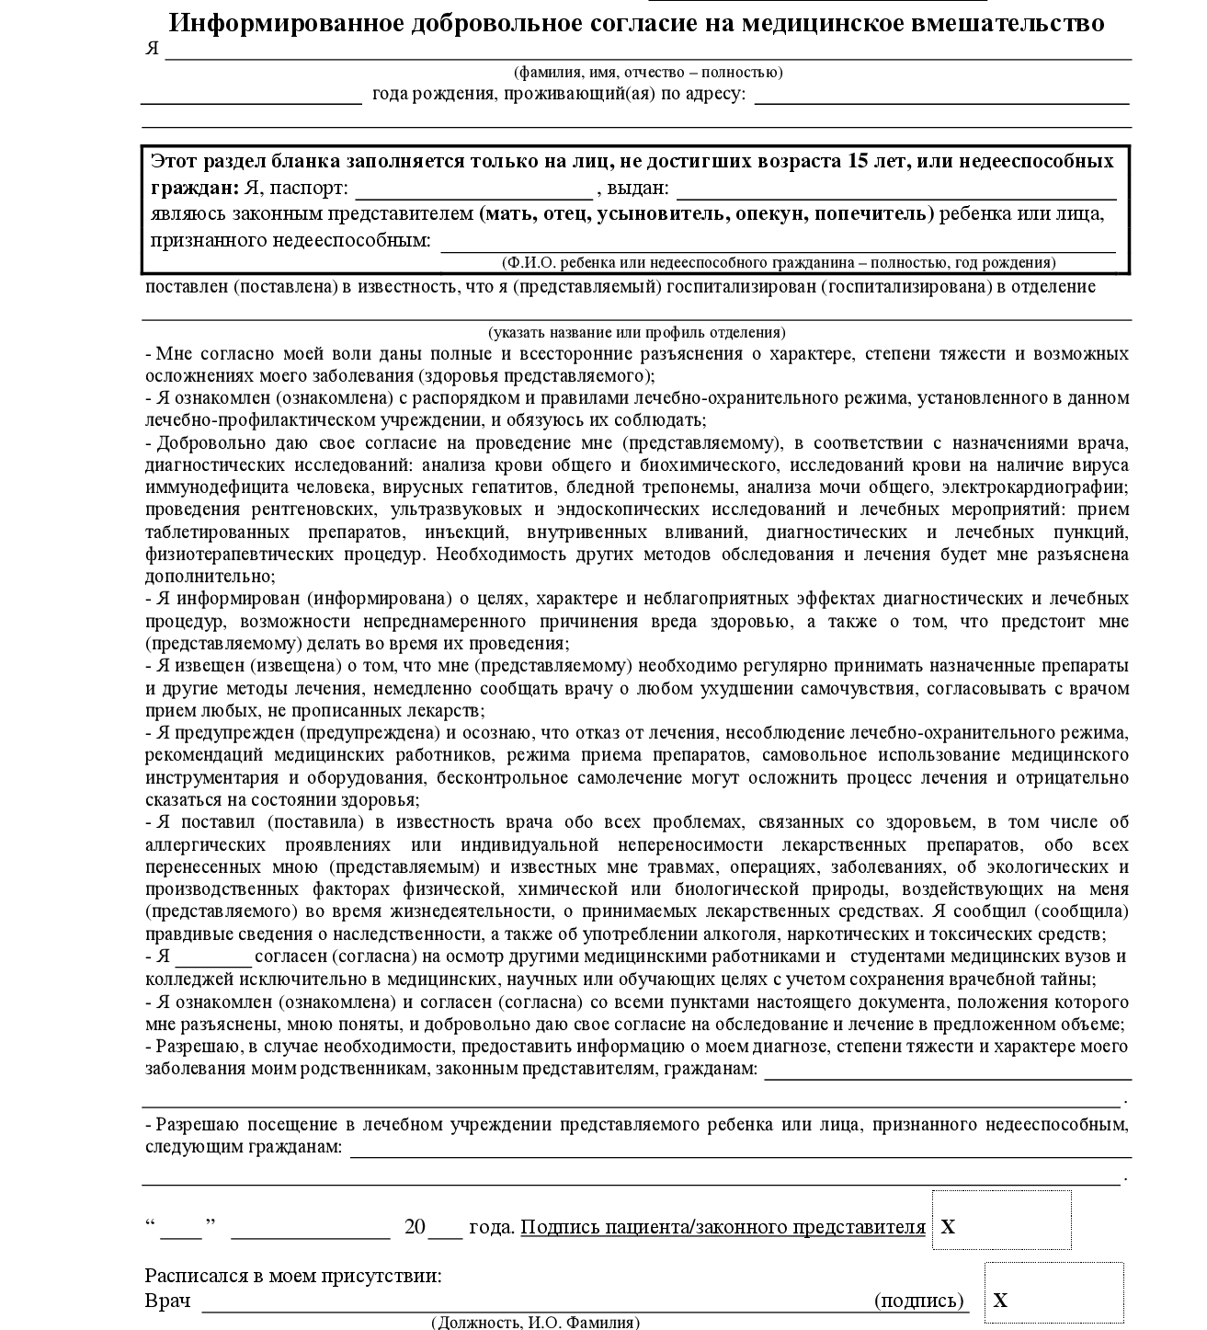
Необходимым предварительным условием проведения осмотра является согласие родителей (законного представителя) несовершеннолетнего до 14 лет включительно, а с 15 лет - согласие несовершеннолетнего. Информированное добровольное согласие оформляется письменно на отдельном бланке установленного образца. Дети младше 15 лет должны посещать любых медицинских специалистов в присутствии родителей или других законных представителей.
Если возраст девочки младше 15 лет, все рекомендации врача адресуются к тому лицу, с кем девочка пришла на прием.
После 15 лет девочка сама решает, какую информацию о своем состоянии сообщать матери, а какую нет. Врач информирует мать лишь с разрешения дочери; она имеет право на конфиденциальность, врачебную тайну, правдивую информацию о своем здоровье. Однако в любом случае врач непременно должен учитывать индивидуальные особенности матери, ее образование, заинтересованность в здоровье дочери.

Slide 17

Врачи акушеры-гинекологи, ведущие специализированный гинекологический прием детей до 18 лет
помимо основного регламента деятельности, должны осуществлять информационно-обучающую работу по вопросам профилактики абортов, контрацепции и др.

Slide 18

Критерии отбора пациенток на госпитализацию
• Тяжесть состояния больной • Необходимость хирургического вмешательства или манипуляций с использованием анестезии • Проведение комплексного обследования с использованием современных диагностических технологий, как для уточнения диагноза, так и для контроля за эффективностью терапии • Необходимость подбора и проведения комплексной терапии
Вместе с направлением на госпитализацию врач кабинета гинекологии детского и подросткового возраста должен выдать родителям больной девочки на руки подробную выписку из медицинской карты амбулаторного больного (форма № 027/у) с указание характера и особенностей развития и течения настоящего заболевания и данных лабораторных исследований

Slide 19

Девочки, достигшие возраста 18 лет, беременные подростки и юные родильницы должны передаваться для дальнейшего ведения акушеру гинекологу, наблюдающему взрослых женщин с «Переводным эпикризом на ребенка, достигшего возраста 18лет»
Девочки до 18-летнего возраста с осложнениями беременности раннего срока, абортом и его осложнениями направляются в стационар 3 уровня аккредитации
Девочки до 18-летнего возраста с осложнениями беременности раннего срока, абортом и его осложнениями направляются в стационар взрослой сети (гинекологическое отделение, родильный дом)

Slide 20

При желании прервать беременность врач должен обследовать ее в соответствии с общепринятыми стандартами и направить на искусственный аборт в соответствии со сроком беременности. Искусственное прерывание беременности проводится по желанию пациентки при сроке беременности до 12 нед при наличии информированного согласия.
Предусмотрено обязательное письменное согласие родителей девочки до 15 лет или опекуна на медицинское вмешательство на основании предоставленной медицинским работником в доступной форме полной информации о целях, методах оказания медицинской помощи, связанном с ними риске, о его последствиях, а также о результатах предполагаемой помощи.
После прерывания беременности или после родов девочек необходимо направлять в центры планирования семьи и репродукции, центры охраны репродуктивного здоровья для индивидуального подбора средств контрацепции и реабилитации. Особое внимание необходимо обращать на подготовку девочек к материнству и предупреждению нежеланной беременности, информировать подростков о современных методах контрацепции.

Slide 21

При расследовании половых преступлений, касающихся самых интимных сторон жизни девочки-подростка, возникают вопросы, разрешить которые может только врач. Врачи обязаны знать свои правовые возможности при указанных ситуациях.

Slide 22
Перечень действия врача во время обследования девочки или девушки-подростка жертве сексуального насилия (при наличии кровотечения). Первичный осмотр. Оказание медицинской помощи в полном объеме (обработка раны, гемостаз, при геморрагическом шоке – переливание СЗП и ЭМ).
Перечень действия врача во время обследования или лечения девочки или девушки-подростка жертве сексуального насилия (отсутствие показаний для оказания мед. помощи). Осмотр ребенка в гинекологическом отделении; осмотр суд. мед. экспертом в бюро судебно-медицинской экспертизы возможны только на основании постановления прокурора или следователя.

Slide 23
Перечень диагностических процедур, проводимых в процессе наблюдения и лечения во время обследования девочки или девушки-подростка жертве сексуального насилия (при отсутствии кровотечения). Первичный осмотр; взятие мазков (из уретры, шейки матки, прямой кишки, глотки для выявления гонококков и сперматозоидов); нативный мазок на трихомониаз; обследования на ИППП; бактериологическое исследование; серологическое исследование (RW, ВИЧ в первые 72 часа от факта насилия); назначение превентивного лечения (доксициклин по 100 мг. – 2 р./д., 7 дней + метранидазол 0,5–4 р./сут, 7 дней, вакцинация против гепатита B); повторный осмотр через 2 недели; повторное проведение серологического исследования (но не ранее чем через 10 дней).
Перечень практических рекомендаций в процессе наблюдения и лечения во время обследования девочки или девушки-подростка жертве сексуального насилия (при отсутствии кровотечения). Экстренная контрацепция. Комплексное обследование (диагностика беременности, обследование на ВИЧ/ИППП, консультация специалистов-психологов); реабилитационные мероприятия (психотерапия, физиотерапия при рубцовой деформации влагалища); использование оптической увеличительной техники (кольпоскопия); проведение просветительной работы (по вопросам полового воспитания); сопровождение специалистами специализированных центров по оказанию помощи подросткам-жертвам сексуальных посягательств: служба кризисных состояний, телефоны доверия, приюты для жертв насилия.

Slide 24

Если врач акушер-гинеколог, осматривая на приеме девочку, замечает на теле ребенка ссадины, ушибы, синяки на внутренней поверхности бедер и голеней, на шее, плечах, вокруг рта, на грудных железах, в области наружных половых органов - разрыв задней спайки с переходом на гимен, он должен передать информацию в органы полиции. Сотрудники полиции проводят проверку указанной семьи и если выявляются проблемы, информация передается в органы опеки и попечительства.

Slide 25
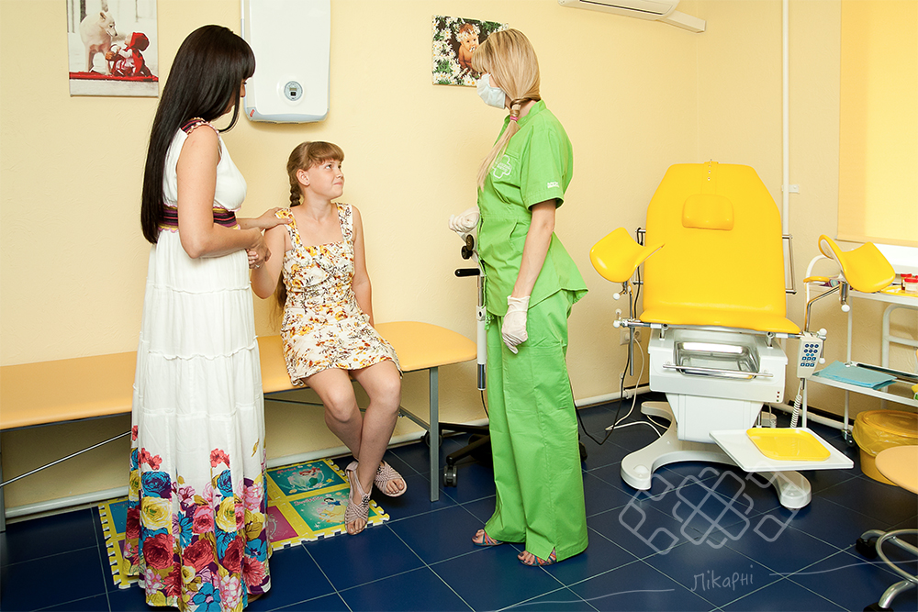
Врач должен принимать во внимание всю гамму переживаний девочки-подростка. Отношение врача к пациентке, независимо от ее социального положения, внешнего вида, чистоты одежды и тела, должно быть вежливым, доброжелательным, внимательным. Гинекологический осмотр производится только после психологической подготовки ребенка. Врач должен завоевать доверие девочки и преодолеть ее отвращение к ожидаемому исследованию. Если эти деонтологические правила не учесть, отрицательное отношение к осмотру гинекологом может сохраниться на долгие годы.

Slide 26


Спасибо за внимание

